Slide 1
RICERCA OPERATIVA 31. OTTIMIZZAZIONE SU RETE
Sessione di studio 31.1
Gionata Massi

Slide 2
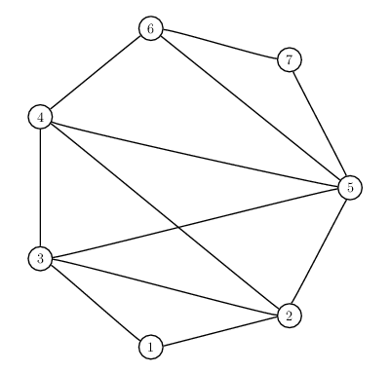
APPROFONDIMENTO
Si legga il documento http://people.na.infn.it/~bene/ASD/Benerecetti/Modulo-II-2008/02-Grafi-I.pdf dalla slide 75 alla 84 sulle matrici e sulle liste di adiacenza.
Si legga il capitolo 4 di http://teoriadeigrafi.altervista.org/teoria_dei_grafi.pdf da pag. 29 a pag. 33.
Si rappresenti il seguente grafo mediante matrici di adiacenza e di incidenza nodi-archi.

